Slide 1
Programmazione LUA
Delta Italy
2020/03/16

Slide 2
Agenda
Introduzione
Fondamenti
Set istruzioni
Subroutine
Array

Slide 3
Introduzione
List of topics & Goals

Slide 4
Introduzione.Origine
Il linguaggio di programmazione LUA (che significa luna in lingua portoghese) è stato sviluppato da Roberto Ierusalimschy nel 1993.
E’ un linguaggio interpretato come il Javascript o il BASIC ed è disponibile per diverse piattaforme, Windows, Linux, Mac nonché per sistemi embedded.
LUA è anche freeware e open source e ha una comunità di utenti e sostenitori che garantisce al linguaggio un futuro molto roseo.
Vi sono anche moltissime librerie scritte in LUA già pronte per l’uso e diversi siti web dedicati al linguaggio.

Slide 5
Introduzione.NozioniBase
Il suo intero codice è scritto in ANSI C, ciò significa che LUA è portabile ed è possibile usarlo con qualsiasi linguaggio che dialoghi con il C. Questa caratteristica né ha reso possibile la sua diffusione su diverse piattaforme.
Grazie al ridotto numero di istruzioni risulta essere molto facile da apprendere ed è ideale per piccole applicazioni.
L’avere un ridotto set di istruzioni fa si che per chi conosce un qualsiasi linguaggio di programmazione l’apprendimento di LUA risulta immediato. Invece, per chi non ha mai programmato, risulta semplice e comprensibile più di qualsiasi altro linguaggio.

Slide 6
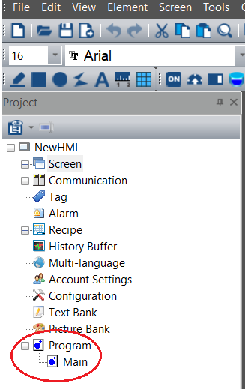
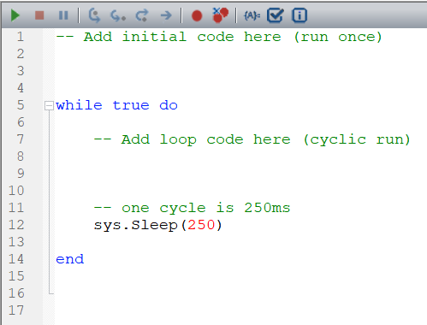
Introduzione.NozioniBase
DOPSoft offre la possibilità di scrivere programmi in LUA.

Slide 7
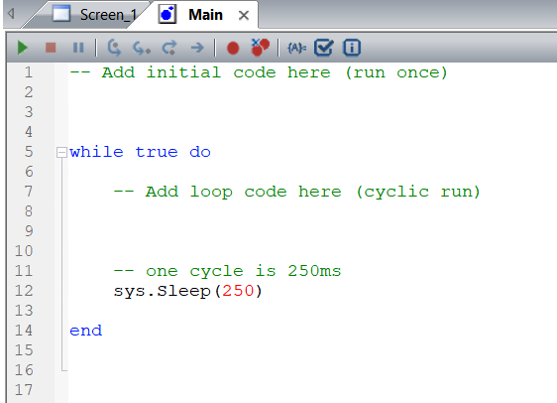
Introduzione.NozioniBase
Toolbar
Area scrittura programma

Slide 8
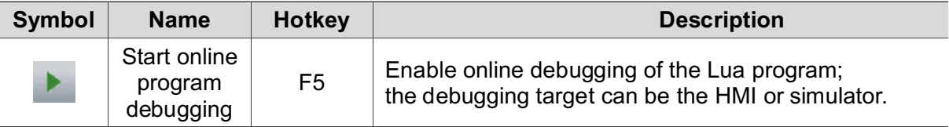
Introduzione.NozioniBase

Slide 9
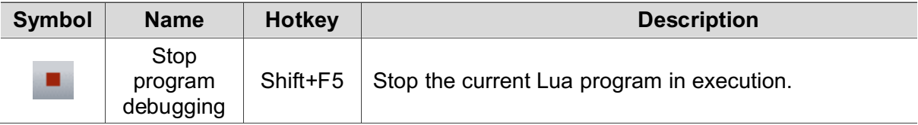
Introduzione.ISPSoft.LUA.Toolbar

Slide 10
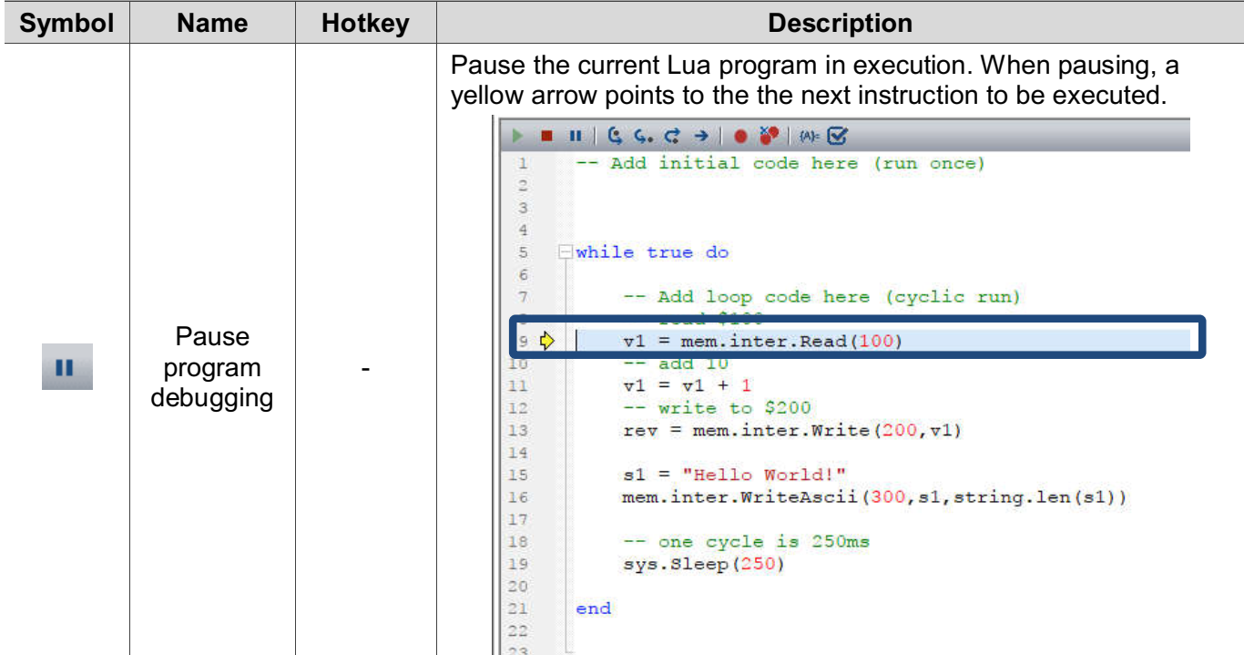
Introduzione.ISPSoft.LUA.Toolbar

Slide 11
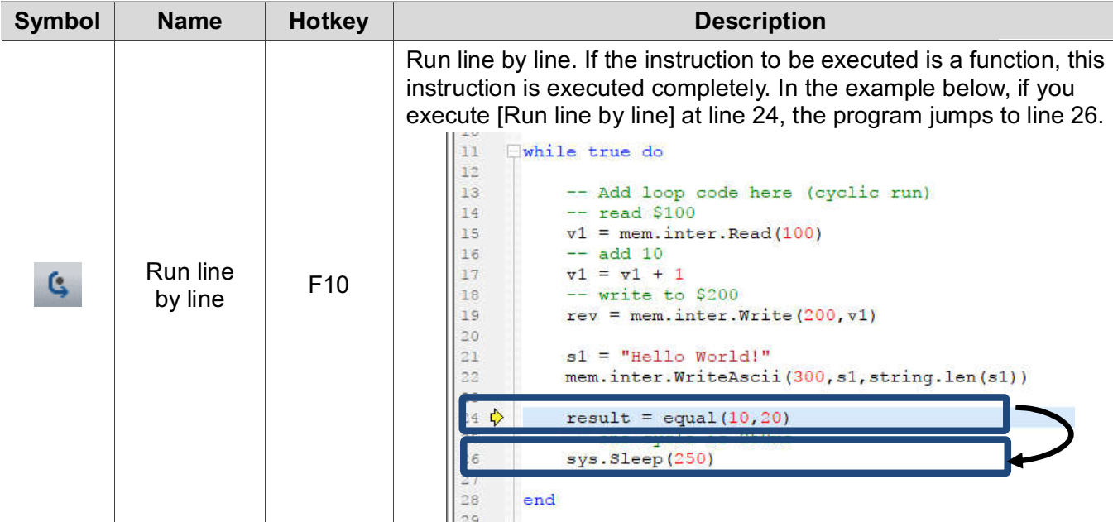
Introduzione.ISPSoft.LUA.Toolbar

Slide 12
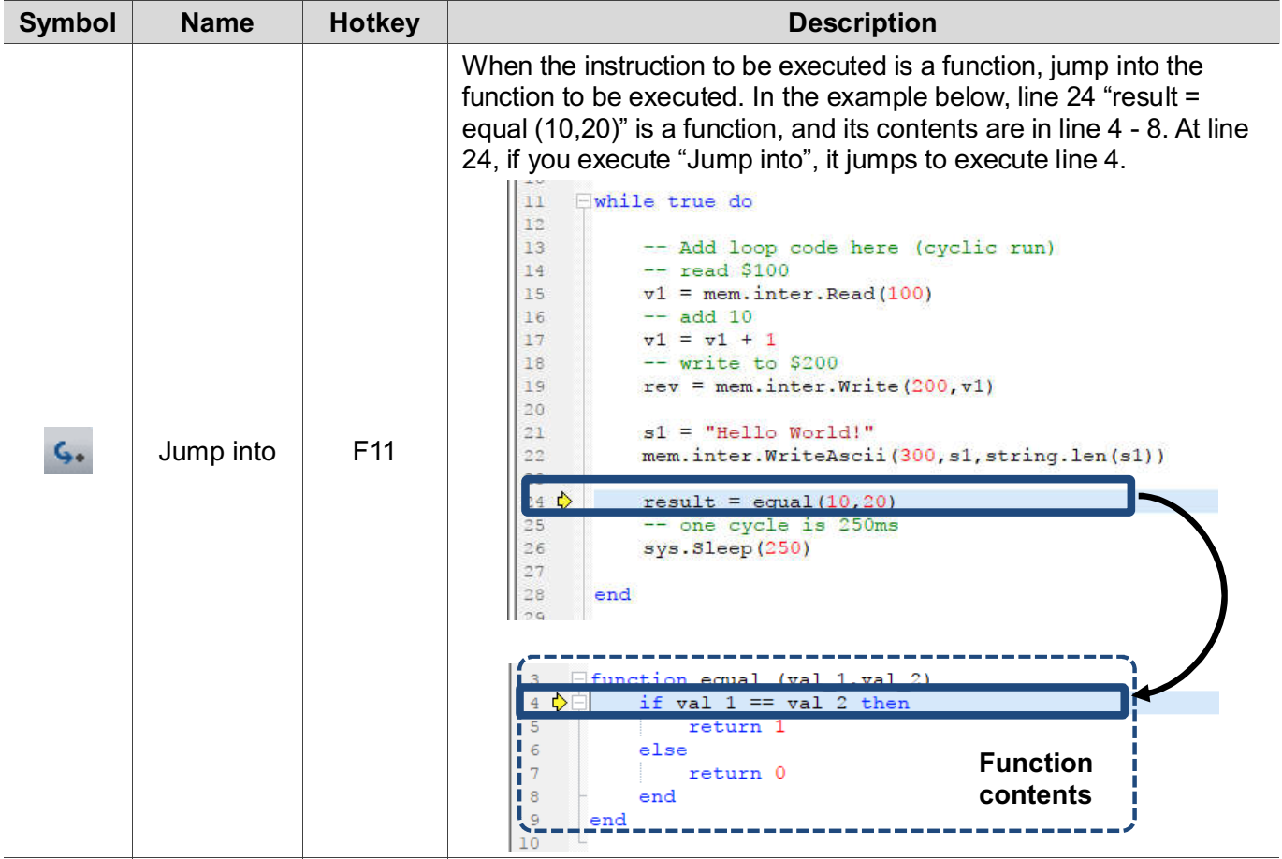
Introduzione.ISPSoft.LUA.Toolbar

Slide 13
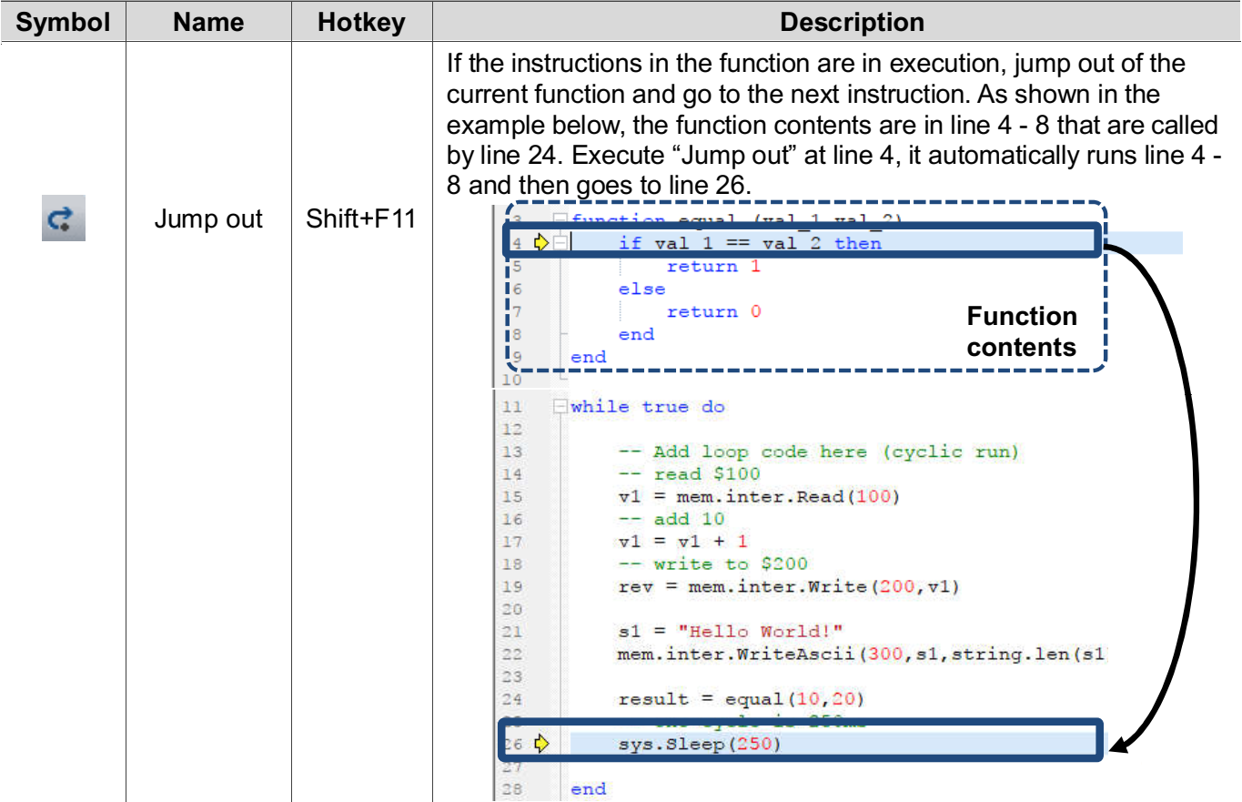
Introduzione.ISPSoft.LUA.Toolbar

Slide 14
Introduzione.ISPSoft.LUA.Toolbar

Slide 15
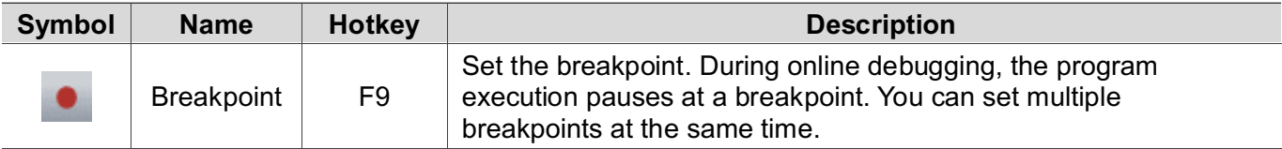
Introduzione.ISPSoft.LUA.Toolbar

Slide 16
Introduzione.ISPSoft.LUA.Toolbar

Slide 17
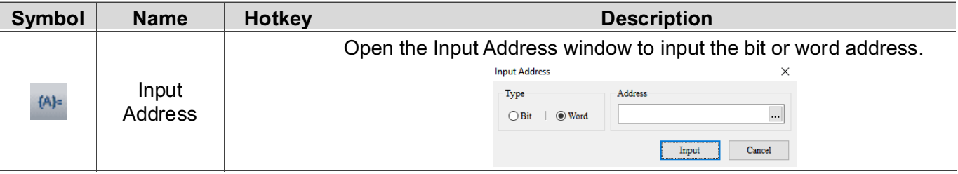
Introduzione.ISPSoft.LUA.Toolbar

Slide 18
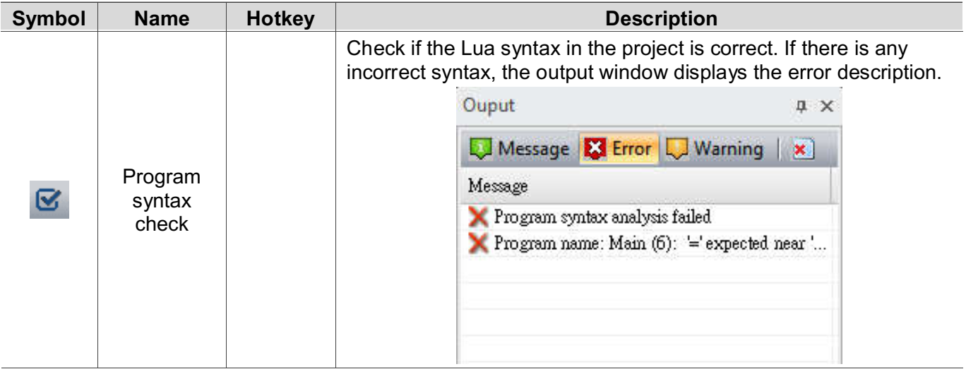
Introduzione.ISPSoft.LUA.Toolbar

Slide 19
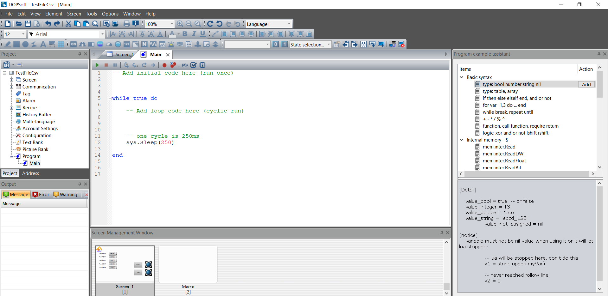
Introduzione.ISPSoft.LUA.Toolbar
Program Example Assistant

Slide 20
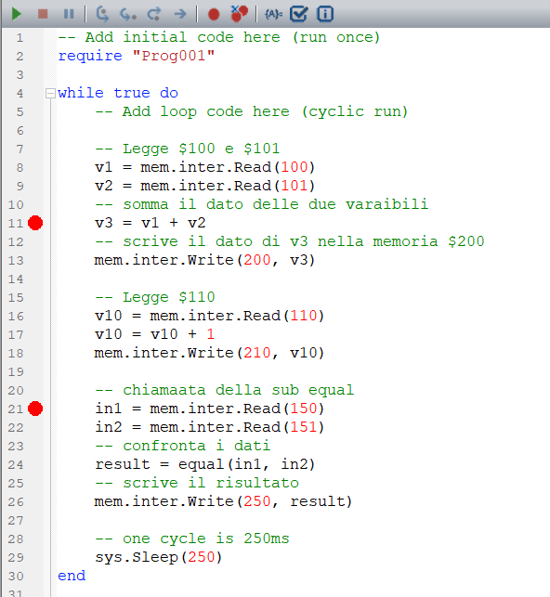
Fondamenti.DefinizioneLinguaggio
Numero di linea
Riepilogo codice programma
Breakpoint

Slide 21
Fondamenti
List of topics & Goals

Slide 22
Fondamenti.DefinizioneLinguaggio
LUA è un linguaggio procedurale nato per estendere applicazioni scritte in altri linguaggi compilati.
Le due caratteristiche più importante di LUA sono:
Linguaggio interpretato;
non tipizzato.
NOTA:
Tipizzato significa che l’interprete non effettua nessun controllo sul tipo di una variabile prima dell’esecuzione del codice.

Slide 23
Fondamenti.Commenti
Per inserire commenti nel programma questi devono essere preceduti da due caratteri "-":
a = 25 -- riga di commento

Slide 24
Fondamenti.ParoleChiave
Il set di parole chiave è molto ridotto:
break if else elseif end
false for function in do
local nil not or repeat
return then true until while
switch case not and or

Slide 25
Fondamenti.SetSimboli
Elenco set simboli:
+ - * / % ^
# == ~= <= >= < >
= ( ) { }
[ ] ; : ,
. .. ...

Slide 26
Fondamenti.Numeri
In esadecimale:
(0x10)
16
(0xA)
10
(0xF)
15
(0xFF)
255
(0xFFED)
65517
(0xFFED*0xEDA)
249095634
In decimale:
(1+1)
2
(2*3)
6
(2/3)
0.66666666666667
(2-3)
-1
(2.71828+3.14159)
5.85987

Slide 27
Fondamenti.NumeriInfiniti
Il numero massimo da non superare programmando in LUA è 2¹⁰²⁴.
Questo limite è dovuto all’uso da parte di LUA di numeri a virgola mobile IEEE 64-bit.
Quando il risultato di un’operazione supera tale valore LUA restituisce inf, (infinito), come nel caso della divisione di un numero per zero. Il risultato dell’operazione 0/0 è invece nan, cioè indeterminato.
(0xFFED^0xEDA)
inf
(1/0)
inf
(0/0)
nan

Slide 28
Fondamenti.AssegnazioneVariabili
In LUA l’assegnazione di una variabile, ossia l’attribuzione di un valore ad una variabile, avviene mediante il segno ‘‘=’’.
x=3.14159 -- pi greco
y=2.71828 -- e
z=1.61803 -- rapporto d'oro
t=x+y+z
v=x*y/z
w=(x-y)/z
ATTENZIONE:
Il linguaggio LUA è di tipo case sensitive.

Slide 29
Fondamenti.AssegnazioneVariabili
E’ possibile effettuare anche una assegnazione multipla di variabili sulla stessa linea:
somma, prodotto, inverso = x+y+z x*y*z 1/(x+y+z)
Assegnazione con scambio delle variabili:
x = 12
y = 15
x, y = y, x

Slide 30
Fondamenti.AssegnazioneVariabili
L’assegnazione delle variabili di tipo stringa avvengono allo stesso modo:
nome="Jilani"
cognome="KHALDI"
ATTENZIONE:
In LUA la somma di due stringhe non si ottiene mediante il segno ’+’ come se fossero dei numeri ma con ’..’.
s1 = "Ciao" s2 = " " s3 = "Mondo!"
s4 = s1 .. s2 .. s3

Slide 31
Fondamenti.SequenceEscape
Elenco sequenze di ESCAPE:
Sequenza | Significato
\n | Nuova linea
\r | Tasto ’Invio’
\t | Tasto ’Tab orizzontale’
\v | Carattere ’Tab verticale’
\ | Tasto ’invio’
\\r | backslash
\” | Doppia quota
\’ | Singola quota
\numero | Carattere ASCII corrispondente

Slide 32
Fondamenti.Operatore#
Grazie all’operatore # è possibile conoscere la lunghezza di una stringa:
carString = #"Casa" -----> 4
carString = #"#" -----> 1
carString = #"\n" -----> 1
carString = #"11/12/2004" -----> 10
L’uso di ‘‘\n’’ è il seguente:
posizionato all’inizio di una frase significa ‘‘salta una linea prima di scrivere la stringa’’;
posizionato alla fine significa ‘‘salta una linea dopo aver scritto la stringa’’ .

Slide 33
Set Istruzioni
List of topics & Goals

Slide 34
SetIstruzioni.CostruttiBase
if then else:
if condizione then
codice1
else
codice2
end
E’ anche possibile ampliarlo con elseif:
if condizione then
codice1
elseif
codice2
elseif
...
else
...
end

Slide 35
SetIstruzioni.CostruttiBase
switch, select case:
case = {
[1] = function() v = 1 end,
[2] = function() v = 2 end,
["str"] = function(x) v = x * 2 end,
}

Slide 36
SetIstruzioni.CostruttiBase
while...do:
while condizione do
codice
end
for...do:
for condizione then
codice
End
break:
L’istruzione break interrompe un ciclo alla verifica di una condizione.
Questa può essere usata per interrompere anticipatamente un ciclo iterativo.

Slide 37
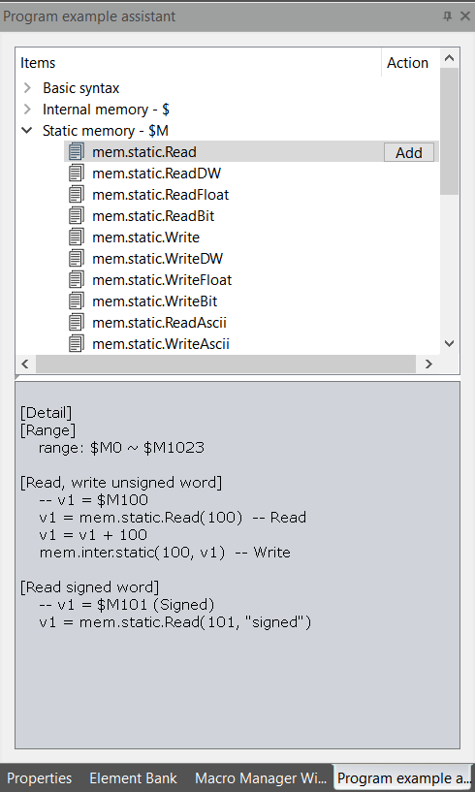
SetIstruzioni.ProgramExampleAssistant
Elenco delle istruzioni disponibili su DOPSoft
Con il pulsante Add si aggiunge nell’area di scrittura del programma l’esempio sotto riportato

Slide 38
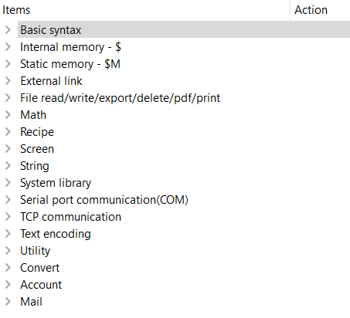
SetIstruzioni.ExternalLink
L’ambiente DOPSoft, nella Program Example Assistant oltre all’elenco completo del set di istruzioni offerte mette anche a disposizione per ciascuna di esse un esempio su l’utilizzo.

Slide 39
Subroutine
List of topics & Goals

Slide 40
Subroutine
LUA offre la possibilità di strutturare il programma con le SUBROUTINE semplificando notevolmente sia la realizzazione che il debug del listato.
Per l’inserimento delle subroutine si hanno due possibilità:
Scrivere le subroutine in un programma a parte;
Scrivere le subroutine nel corpo del programma principale.

Slide 41
Subroutine.Scrittura
Struttura di una SUBROUTION:
function Somma (in1, in2, in3)
return in1 + in2 + in3
end

Slide 42
Subroutine.Scrittura
function Somma (in1, in2, in3)
return in1 + in2 + in3
end
Parola chiave che determina l’inizio della funzione.

Slide 43
Subroutine.Scrittura
Nome associato alla funzione. Sarà poi utilizzato nel programma per richiamare la funzione
function Somma (in1, in2, in3)
return in1 + in2 + in3
end

Slide 44
Subroutine.Scrittura
In1, In2, In3 sono le variabili d’ingresso della funzione. Queste possono avere un nome qualsiasi.
function Somma (in1, in2, in3)
return in1 + in2 + in3
end

Slide 45
Subroutine.Scrittura
function Somma (in1, in2, in3)
return in1 + in2 + in3
end
Algoritmo interno alla funzione che restituisce un dato sulla variabile return.

Slide 46
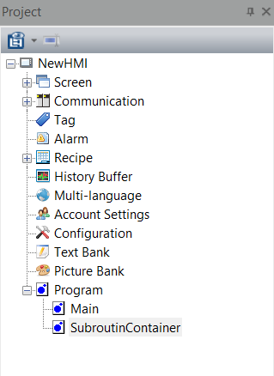
Subroutine.InProgrammaSeparato
Se si vuole inserire le subroutine in un diverso corpo programma si deve:
1) Aggiungere il nuovo programma nella sezione "Program":
In questo caso il nuovo corpo programma è stato denominato SubrotineContainer

Slide 47
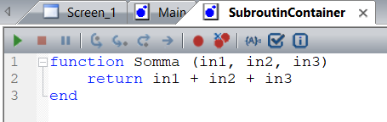
Subroutine.InProgrammaSeparato
Esempio di listato:

Slide 48
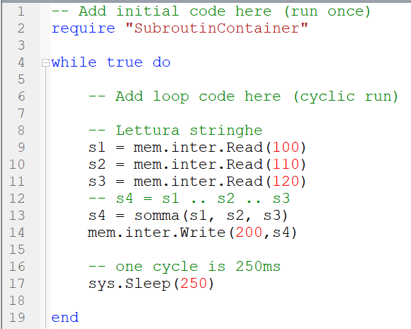

Subroutine.InProgrammaSeparato
Per poter poi richiamare la subroutine nel programma principale si deve aggiungere la riga:
Questa riga deve essere inserita prima del ciclo while che contiene il corpo principale (main) del programma ULA

Slide 49
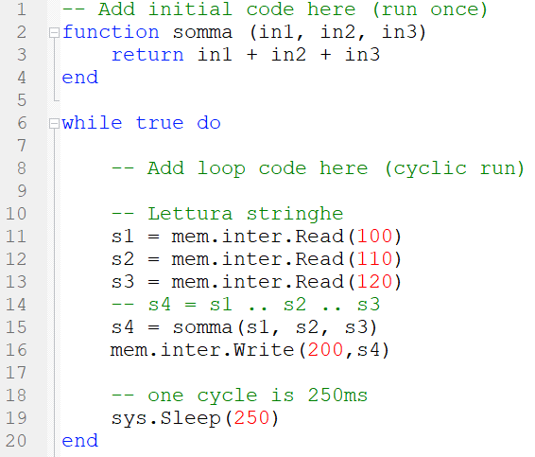
Subroutine.Interna
La prassi di scrittura della subroutine sono evidentemente le stesse a prescindere che siano interne al corpo programma principale o residenti in un programma separato.
Nel caso in cui le subroutine sono interne al programma principale (main) queste devono essere poste prima del ciclo while.

Slide 50
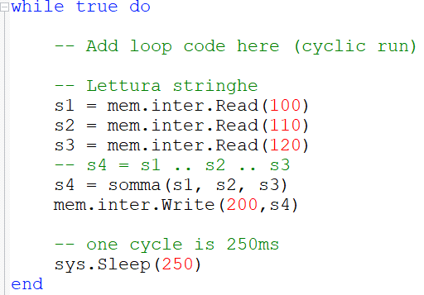
Subroutine.ChiamataSubroutinNelProgramma
La chiamata della subroutine avviene semplicemente digitando il nome della subroutine nel corpo programma seguito dalla assegnazione delle variabili d’ingresso (se presenti), tra parentesi:

Slide 51
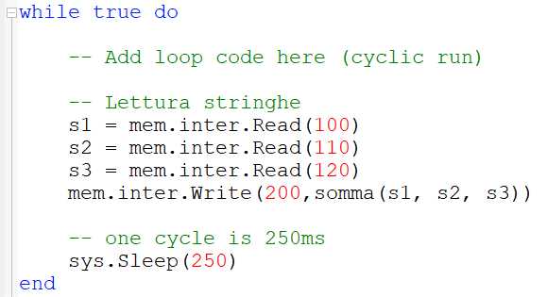
Subroutine.ChiamataSubroutinNelProgramma
E’ anche possibile usare una funzione senza l’utilizzo di una variabile di appoggio:

Slide 52

Subroutine.Classificazione
Esistono diversi tipi di subroutine:
Subroutine senza valori d’ingresso

Slide 53


Subroutine.Classificazione
Subroutine con un valore d’ingresso

Slide 54

Subroutine.Classificazione
Subroutine con più valori d’ingresso

Slide 55

Subroutine.Classificazione
E’ anche possibile avere funzioni che restituiscono uno o più dati
Subroutine che restituisce un solo dato

Slide 56


Subroutine.Classificazione
Subroutine che restituisce più dati

Slide 57
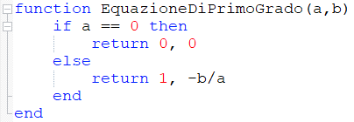

Subroutine.Classificazione
Subroutine con più opzioni di return

Slide 58
Array
List of topics & Goals

Slide 59
Array.
Gli array sono l’unica struttura dati presente in LUA e può essere indicizzato sia con numeri, sia con lettere, sia con stringhe, nil escluso.
Il modo più semplice per creare una tabella vuota è il seguente:
a = {} -- a referenzia la tabella vuota

Slide 60
Array.Popolamento
Qui di seguito un esempio su come popolare un array:
a[1] = 3.14
a[2] = "Ciao Lua!"
a["nome"] = "Mario"
a["cognome"] = "Rossi"
a[12] = "Vedrai, vedrai che cambierà..."

Slide 61
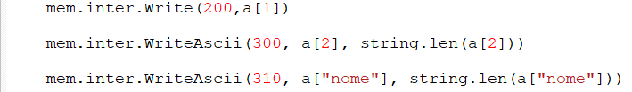
Array.GestioneArray
Utilizzo indice array nel programma:

Slide 62
Smarter. Greener. Together.
To learn more about Delta, please visit www.deltaww.com.

